Slide 1
সবাইকে লাল গোলাপ শুভেচ্ছা

Slide 2
শিক্ষক পরিচিতি
সাইফুল ইসলাম সাইফ
প্রভাষক,
ইসলামের ইতিহাস ও সংস্কৃতি
আলোকনগর মহিলা কলেজ
বাগমারা, রাজশাহী।
মোবাইল নং ০১৭৩৯২০০৮০০
এডভান্সড আইসিটি প্রশিক্ষণ,
টিকিউআই-২,
ভেন্যু: টিচার্স ট্রেনিং কলেজ, রাজশাহী।

Slide 3
বিষয়ঃ ইসলামের ইতিহাস
শ্রেনি: একাদশ।
সময়ঃ ৪৫ মিনিট।

Slide 4
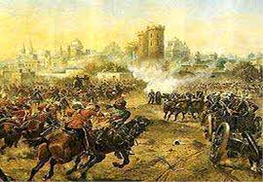
ছবিটি দেখে কি বুঝতে পারলে?

Slide 5
পাঠ ঘোষণাঃ
খন্দক যুদ্ধ
অধ্যায়ঃ ২য়

Slide 6
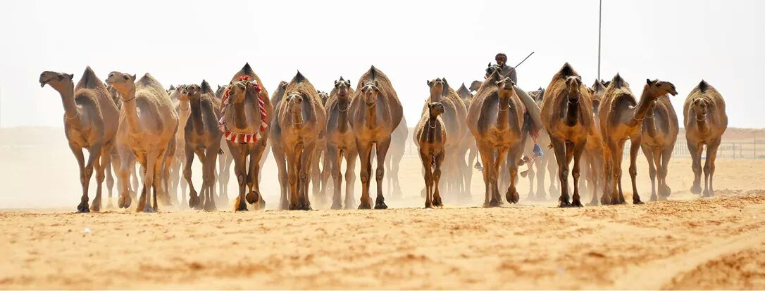
খন্দকের যুদ্ধ

Slide 7
এইপাঠ শেষে শিক্ষার্থীরা…… ১.খন্দক যুদ্ধের সংজ্ঞা বলতে পারবে;
২. খন্দক যুদ্ধের কারন বর্নণা করতে পারবে;
৩. এই যুদ্ধে মুসলমানদের কৌশল উল্লেখ করতে পারবে;
৪. খন্দক যুদ্ধের ফলাফল বিশ্লেষণ করতে পারবে।

Slide 8
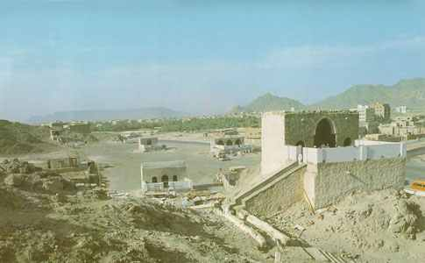
মদিনা

Slide 9
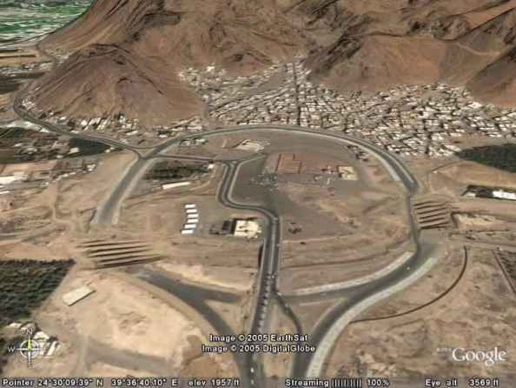
মদিনা শহরের চতুর পার্শ্বে পরিখা খনন

Slide 10
জোট সহ কুরাইশদের যুদ্ধে আগমন ৬২৭,খৃঃ

Slide 11
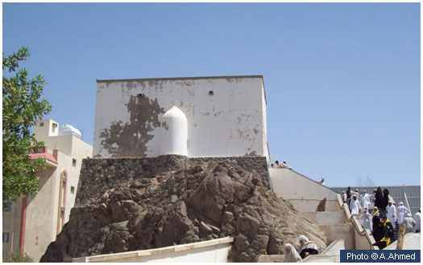
বৃদ্ধ, মহিলা ও শিশুদের নিরাপদ স্থানে রাখা হচ্ছে

Slide 12
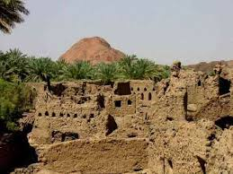
মদিনা শহরের পার্শ্বে খেজুরের বাগান

Slide 13
দলীয় কাজঃ ১ম দল
খন্দকের যুদ্ধে মুসলমানগন কি কি রণ কৌশল অবলম্বন করেছিল, বর্ণনা কর।
দলীয় কাজঃ ২য় দল
মদীনা শহরের কোন কোন অংশে ঘন খেজুর বাগান ছিল বর্ননা কর।

Slide 14
মুল্যায়ন
১। খন্দক যুদ্ধে কোরাইশগন মৈত্রী জোট গঠণ করে ছিল কেন?
২। খন্দক যুদ্ধকে পরিখার যুদ্ধ বলার কারণ কি?
৩। মুসলমান বৃদ্ধ, নারী ও শিশুদের নিরাপদ স্থানে রাখার কারন বর্ণনা কর;
৪। মদীনা শহরের কোন্‌ কোন্‌ দিকে পরিখা খনন প্রয়োজন ছিল;

Slide 15
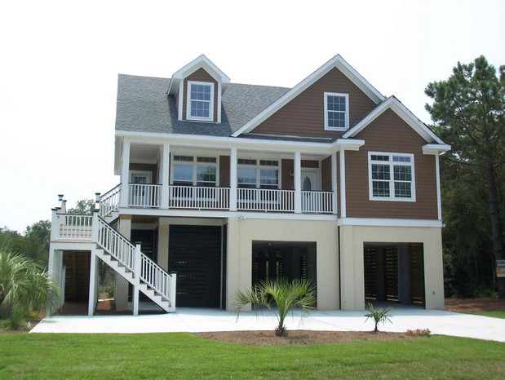
বাড়ীর কাজ
খন্দকযুদ্ধের তাৎপর্য ব্যাখ্যা কর।

Slide 16
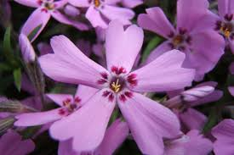
সবাইকে ধন্যবাদ

